Slide 1
パスシーケンスに基づくDrive-by-Download 攻撃の分類
東海大学 桑原和也 菊池浩明
中央大学 安藤槙悟 趙晋輝
日立製作所 藤原将志 寺田真敏
Notes:
について
が
発表させていただきます
ゆっくり話す

Slide 2
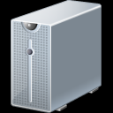


Drive-by-download攻撃とは
正規サイト
(入口)
誘導サイト
誘導サイト
攻撃サイト
MW配布
CVE-
2007-
5659
自動転送
自動転送
自動転送
攻撃コード
③
①
⑤
②
⑦
④
⑨
⑥
⑧
一般ユーザのPC
Page 2
Notes:
今回，データを提供秋山さん
・誘導サイトを複数経由することによって検出や対策を困難にする．

Slide 3
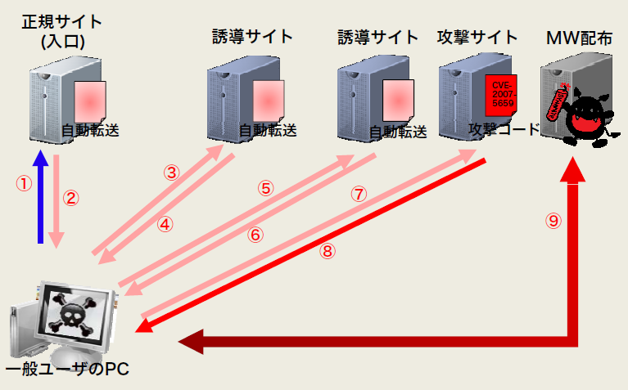
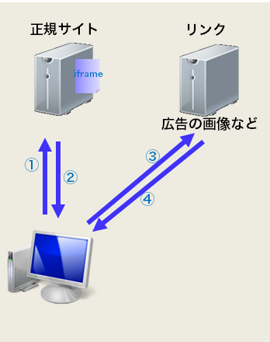
攻撃の問題点
様々な通信の中から入り口サイトを見つけ出すことが一番難しい．
入り口サイトを見つけ出すには，難読されたコードを解読しなければならない
Page 3
Notes:
・誘導サイトを複数経由することによって検出や対策を困難
・HOSTやIPが頻繁に変化する．
右側が正常な通信の遷移なのですが，正規サイトの～と攻撃の誘導サイトの遷移を区別することが難しい．
今回のCUPの課題としても出題されましたが，
様々な通信の中から入り口サイトを見つけ出すことが一番難しい．
また，入口サイトに埋め込まれた難読されたコードを解読するのには手間がかかる．
通信データの遷移を見た場合、正規サイトからリンクサイトへの流れとDrive-by-download攻撃での入り口サイトから誘導サイトへの流れを区別することが難しい
入口サイトに埋め込まれた難読されたコードを解読するのに手間がかかる．

Slide 4
研究目的
解読しないで特定することはできないか？
Webサイトのソースを解読することなく，攻撃の種類を分類することが可能かどうか検討する
攻撃に用いられるパスに着目

Slide 5
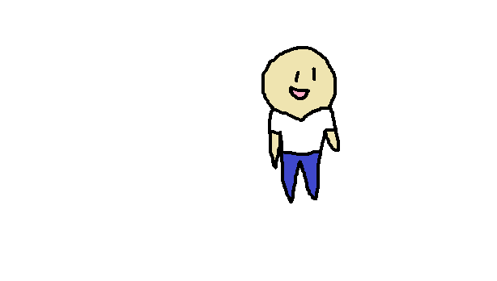


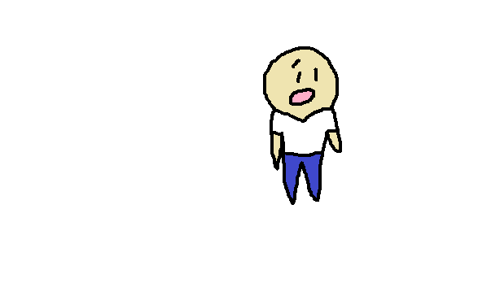
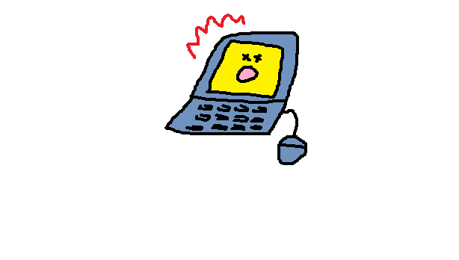
パスシーケンスとは
①
/index.html
③
⑤
/pics/java.html
/pics
/load.php?spl=mdac
誘導
MW配布
②
④
/index.php?jl=
/pics/JavaJopa.jar
誘導
脆弱性

Slide 6
攻撃通信データの分割(スロット)
スロットの定義
1 つの巡回対象URL へのアクセスから生じる一連の通信
  HTTP 通信が行われてから，リダイレクト，外部サイトのスクリプトや画像の読み込みなどの派生先URLへのアクセスを含む複数の通信
3日間で合計518スロット
Page 6
Notes:
D3Mには複数の通信が含まれるため，分割する必要がある

Slide 7
特徴量抽出
特徴
slot | 1 回の巡回対象URL へのアクセス
Session | スロット内の通信の順番
HTTP-Response-code | HTTPステータスコード
Referer | 参照元URL
Location | リダイレクト先URL
User-Agent | データを利用する際に用いるソフトウェア
MW | ダウンロードしたマルウェアの名前
Content-Type | ファイル形式
Notes:
Session
多いもので200を超えるスロットも存在した

Slide 8
パスシーケンス
②
/～constantcontact
.com.php
⑧
/pics/JavaJopa.jar
①
11:04:52 GMT
④
/index.htm
またはなし
/pics/jquery.jxx
11:04:59 GMT
11:04:43 GMT
⑨
③
11:04:54 GMT
/pics/JavaJopa.jar
⑤
/index.php?jl=
/main.php?id=0
⑩
11:05:00 GMT
11:04:53 GMT
⑥
11:04:55 GMT
/pics/JavaJopa.jar
/pics/ChangeLog.pdf
⑪
11:05:01 GMT
11:04:58 GMT
① samandgostar.com
②～⑫ （⑤は除く）
metroflog-com.washingtonpost.com.stumbleupon-com.greatwestend.ru:8080
⑤ mycontentguide.ru:8080
⑦
/pics/JavaJopa.jar
/pics/java.html
⑫
11:05:07 GMT
11:04:58 GMT
/welcome.php?id
=9&hey240
11:05:07 GMT
Notes:
①samandgostar.com
Javascriptで誘導
⑤
mycontentguide.ru:8080
⑧～⑪は全て同じところに４回アクセスし，javaのExploitをついています．

Slide 9
攻撃のシーケンス
No. | ru:8080 Gumblar | 3129 インジェクション攻撃
1 | /index.htm またはなし | .html またはなし
2 | .com.php または.com.cn.php | /in.php
3 | /index.php?jl= | /js
4 | /pics/jquery.jxx | /download/index.php
5 | /main.php?id=0 | /download/jabber.php
6 | /pics/ChangeLog.pdf | /download/banner.php?spl=mdac
7 | /pics/java.html
8 | /pics/JavaJopa.jar
9 | /pics/JavaJopa.jar
10 | /pics/JavaJopa.jar
11 | /pics/JavaJopa.jar
12 | /welcome.php?id=9&hey240
攻撃のシーケンス
全ての攻撃で同じ通信の順番であった
Notes:
これらの攻撃がスロットごとにホストやIPが変化したにもかかわらず，パス順番は同じであった．
そこから，パスによる攻撃の分割ができるのではないかと考えた．

Slide 10
研究方法
1. パスによる攻撃の種類を分類
A. 攻撃パターン特徴量
  攻撃に用いられる通信のパスの一部，発信元IP などの特徴．
B. フルパスインデックス
  攻撃に用いられるURL のパス列．
パスを用いた攻撃の分類
2. パス以外の分類方法との比較
C. 脆弱性特徴量
  攻撃に用いられる脆弱性の種類
脆弱性による攻撃の分類

Slide 11
パスを用いた攻撃の分類手法
A. 攻撃パターン特徴量の定義
D3M2010攻撃通信データに含まれるURLのパス
URLのパスを全ての階層の文字列にIDを付加したもの
複数のIPにおいて観測されたもの
複数のスロットにおいて観測されたもの
例
http://www.ajax.com /ajax/libs/jquery/1.4.1/jquery.min.js
 | /ajax | /libs | /jquery | /1.4.1 | /jquery.min.js
ID | 103 | 248 | 169 | 172 | 206
Notes:
ajax.googleapis.com /ajax/libs/jquery/1.4.1/jquery.min.js

Slide 12
パスを用いた攻撃の分類手法
B. フルパスインデックスの定義
D3M2010攻撃通信データに含まれるURLのパス
複数のIPにおいて観測されたもの
複数のスロットにおいて観測されたもの
ID | path
1 | /ajax/libs/jquery/1.4.1/jquery.min.js
2 | /BaaaaBaa.class
3 | /cache/CSS.css
4 | /cache/PDF.php?st=Internet%20Explorer%206.0
5 | /compressiontest/gzip.html
6 | /cry217/down.php
7 | /cry217/xd.php
・・・
・・・

Slide 13
C. 脆弱性による攻撃の分類
No. | 脆弱性 | 出現回数
C1 | CVE-2005-2127 | 15
C2 | CVE-2006-0003 | 35
C3 | CVE-2006-3730 | 10
C4 | CVE-2006-5820 | 1
C5 | CVE-2007-0024 | 15
C6 | CVE-2007-5659 | 159
C7 | CVE-2008-0015 | 2
C8 | CVE-2008-2463 | 28
C9 | CVE-2008-2992 | 94
C10 | CVE-2009-0927 | 107
C11 | CVE-2009-1136 | 34
C12 | CVE-2009-1492 | 36
C13 | CVE-2009-4324 | 23
C14 | CVE-2010-0249 | 36
計 |  | 595
jsunpack-n
  Blake Hartstein によって開発されたマルウェアアンパックツール
脆弱性の種類
  14種類/3日間
Notes:
脆弱性コードCVE の組みにも共通の特徴が見られる
今回のMWSCUPにおいても，使用したjsunpack-n
解答率4/5
通信に含まれる脆弱性を突いた攻撃の検出を行うツールで、通信の要約、受信データの解読、難読化の解除を行うことができる．
D3M では，CVE2005-2127 から2010-0249 までの14 種類の脆弱性が用いられた．
脆弱性の種類
14種類/3日間
出現回数
595回

Slide 14
解析結果
A. 攻撃パターン特徴量の攻撃パターン
攻撃パターン | 攻撃に用いられるパス/発信元IP | スロット数
A1 | /index.php?spl=2 | 27
A2 | /cache/PDF.php?st=Internet\%20Explorer\%206.0 | 34
A3 | /pdf.php[pdf] | 55
A4 | /load.php?a=a\&e=6 | 15
A5 | /load.php?spl=mdac | 8
A6 | /load.php?id=0 | 7
A7 | /load.php | 24
A8 | 85.17.90.206 | 17
A9 | 91.213.174.22 | 8
A10 | 213.163.89.54 | 21
A11 | /newload.php?ids=MDAC | 7
A12 | 115.100.250.73 | 8
計 |  | 231

Slide 15
パスを用いた攻撃の分類手法
攻撃パターン | シーケンス | スロット数
A3-1 | ①/pdf.php[pdf]にアクセス (巡回URLリストのURLがhttp://~~/pdf.php) | 7
A3-2 | ①/load.php?spl=mdac [octet-stream]にアクセス ②?spl=2&br=MSIE&vers=6.0&s=[html]をパスに含むURLにアクセス ③?spl=3&br=MSIE&vers=6.0&s=[html]をパスに含むURLにアクセス ④/pdf.php[pdf]にアクセス(③、④は順序が逆になることも) | 15
A3-3 | ①/ にアクセス ②/feedback.php?page=1 にアクセス ③(/files/sdfg.jar にアクセス) ④/pdf.php にアクセス ⑤/files/som.jpg にアクセス ⑥(/feedback.php?page=10 にアクセス,2回アクセスすることも) ⑦/feedback.php?page=5 にアクセス(DLファイルは⑥と同じ) | 14
A3-4 | ①/show.phpにアクセス ②(/load.php?e=1)にアクセス(リダイレクト) ③/pdf.php ④/directshow.php | 13
A3-5 | /loading.php?spl=mdac /sdfg.jar /q.jar /?spl=2&br=MSIE&vers=6.0&s= /pdf.php /?spl=3&br=MSIE&vers=6.0&s= /loading.php?spl=javad0 /dx_ds.gif /loading.php?spl=DirectX_DS | 2
A3-6 | / /exe.php?spl=MDAC /pdf.php /exe.php?spl=java0 | 4

Slide 16
パスを用いた攻撃の分類手法
攻撃パターン | シーケンス
A3-2 | /pdf.php[pdf]
 | ①/load.php?spl=mdac [octet-stream]にアクセス
 | ②?spl=2&br=MSIE&vers=6.0&s=[html]をパスに含むURLにアクセス
 | ③?spl=3&br=MSIE&vers=6.0&s=[html]をパスに含むURLにアクセス
 | ④/pdf.php[pdf]にアクセス

Slide 17
パスを用いた攻撃の分類手法
B. フルパスインデックスの攻撃パターン
攻撃パターン | フルパスIDのシーケンス | スロット数
B1 | 180，169，170，171，176，173，174，175，181，50，183，184 | 9
B2 | 60，2 | 3
B3 | 3，4，62 | 19
B4 | 199 | 11
B5 | 64，66，67 | 20
B6 | 71，8 | 11
B7 | 56 | 12
B8 | 53 or 63 | 17
B9 | 4 | 11
Notes:
21種類

Slide 18
パスを用いた攻撃の分類手法
B. フルパスインデックスの攻撃パターン B1
攻撃シーケンス
slot
308-2 | 15 | 15 | 57 | 1 | 180 | 169 | 170 | 171 | 176
308-45 | 15 | 15 | 57 | 1 | 180 | 169 | 170 | 171 | 176
308-149 | 15 | 15 | 57 | 1 | 180 | 169 | 170 | 171 | 176
309-4 | 15 | 15 | 57 | 1 | 180 | 169 | 170 | 171 | 176
309-82 | 15 | 15 | 57 | 1 | 180 | 169 | 170 | 171 | 176
309-155 | 15 | 15 | 57 | 1 | 180 | 169 | 170 | 171 | 176
311-53 | 15 |  |  | 1 | 180 | 169 | 170 | 171 | 176
311-59 | 15 |  |  |  | 180 | 169 | 170 | 171 | 176
311-74 | 15 |  |  | 1

Slide 19
脆弱性による攻撃の分類
C. 脆弱性の組み合わせによる攻撃パターン
No | 脆弱性 | 出現回数
１ | C9→C6→C10 | ３2
２ | C8→C11→C1→C7→C8→C11 | 11
３ | C9→C13→C6→C10 →C13 | 5
４ | C9→ C13→ C6→ C13 | 10

Slide 20
攻撃分類の精度
G＼A | A1 | A2 | A5 | A7 | A9 | その他 | 計
8080 | 2 | 0 | 1 | 1 | 0 | 9 | 13
3129 | 0 | 1 | 0 | 0 | 1 | 11 | 13
その他 | 22 | 32 | 8 | 23 | ５ | 251 | 301
再現率 RA8080 = 4/13 = 0.31
適合率 PA8080 = 4/90 = 0.04
平均再現率
R(A.攻撃パターン) = 0.31 + 0.04 /2 = 0.175
R(B.フルパスインデックス) = 0.38
R(C.脆弱性) = 0.54

Slide 21
結論
パスを用いた攻撃分類の各提案手法の精度を既知の攻撃との再現率と適合率で評価した．IPやホスト名が違っていても同じパスを使った攻撃は存在した．
パスによる攻撃の分類よりも，脆弱性を使った攻撃の分類のほうが精度が高かった．
パスを用いた攻撃分類手法の平均適合率が低いことから，パスを用いた攻撃の分類は難しい
Notes:
これで以上にです．
ご静聴ありがとうございました．

Slide 22




ご静聴ありがとうございました

